Slide 1

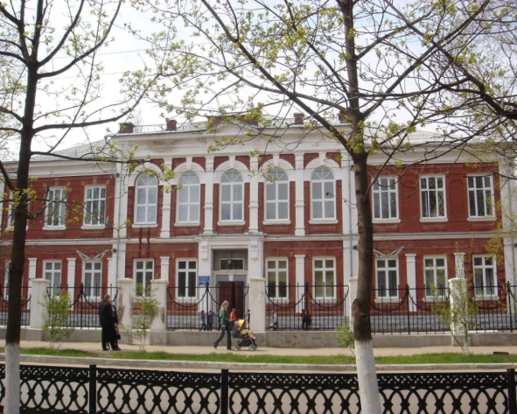
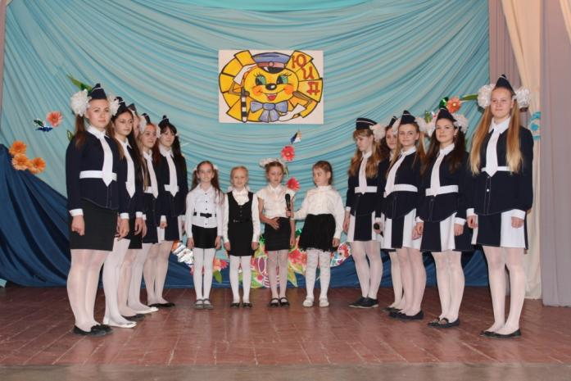
Опыт работы отряда ЮИД МБОУ гимназии № 12
г. Каменск – Шахтинский
по предупреждению детского дорожно – транспортного травматизма
Подготовила: Ганулина О.В., методист МБОУ ДОД СЮТ
г. Каменск - Шахтинский

